Slide 1
Проект
Сборник диктантов
«На засыпку»
Ученица 6 класса
Марьина Анастасия
2024 год

Slide 2
Сегодня проблема сохранения языка в России является наиболее актуальной. Современный человек постепенно утрачивает свою грамотность. «Правильно» писать нам помогает Ворд и новомодные гаджеты. Программы исправляют ошибки , но далеко не все. Теряется способность человека задумываться о корректном написании текста, отсутствует желание повышать уровень знания родного языка.

Slide 3
При подготовке к диктантам по русскому языку я поняла, что у меня есть пробелы в знаниях некоторых орфограмм. С теми же проблемами столкнулись и мои одноклассники. Тогда я решила повысить свою грамотность и помочь друзьям. Поэтому мною был создан «Сборник диктантов «На засыпку» для повышения грамотности учащихся 6класса .

Slide 4
.
Цель проекта :
Составление Сборника диктантов «На засыпку» для учащихся 6 класса
задачи:
Отобрать темы по орфографии русского языка, вызывающие наибольшие затруднения у учащихся 6класса;
Составить диктанты для отработки навыка правописания данных орфограмм;
Апробировать диктанты на учащихся 6 класса ,повысить собственную грамотность,
Составить сборник диктантов «На засыпку» для учащихся 6 класса .

Slide 5
Орфограммы , которые вызывают затруднения
Правописание корней с чередованием
Одна и две буквы Н в прилагательных.
Слитное и раздельное написание НЕ с разными частями речи.
Слитное, дефисное и раздельное написание слов .

Slide 6
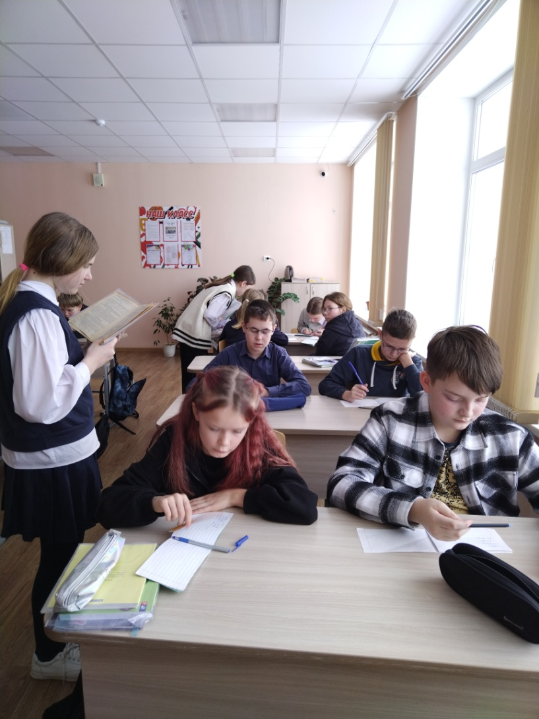
Диктант - это вид орфографического упражнения, сущность которого состоит в записи воспринимаемого на слух предложения , слова , текста .

Slide 7

Виды диктантов
объяснительный
орфографический
самодиктант
Проверь себя

Slide 8
Диктант орфографический
Серебряный , машинный, румяный, лебединая, таинственный, земляной, башенный, клюквенный,
юный, юннат, подлинный, старинный, глубинный, былинный, овчинный, целинный, туманный, рьяный, рдяный, зеленый, синий.
(не)смотря на учителя,
(не)смотря на усталость.

Slide 9
Диктант объяснительный
Дружок, жучок, петушок, кулачок, лужок, кружок, медвежонок, мышонок, замочек, человечек, орешек, горошек, подушечка, точечка, кусочек, речонка, реченька, пастушок, плющом, шалашом

Slide 10
Диктант объяснительный
Река неглубокая,
Не глубокая, а мелкая река.
Неширокая, но глубокая.
Небольшая, а интересная книга.
Не большая, а маленькая книга.
Вовсе не правильный ответ.
Далеко не правильный ответ.
Очень неинтересная книга.
.

Slide 11
Диктант «Проверь себя»
Подытожить, предыдущий, обыскать, разыграть, предыстория, безымянный, сверхинтересный, подыскать, поискать, заиграться, доисторический, межинститутский, отыскать, безынтересный, разыгранный, розыск, безыдейный, отыграть,
взимать, изымать.

Slide 12

Проверь себя !
Зарница, заря, зоревать, зоренька, озарение, озариться, озарять, зори, зорька, касаться, касание, прикоснуться, коснулся, касательная, расти, соприкоснулись, прикосновение, росток, водоросли, отрасль.

Slide 13

Диктант «проверь себя»
Сделать, здесь, здание, здоровье, здешний, прабабушка, прадедушка, правнук, прародина, праязык, прообраз,
пол-арбуза, пол-апельсина,
пол-листа, пол-лимона,
пол-Визимьяр, полокруга, полпомидора, полукеды, пол чайной ложки.

Slide 14
Проверь себя !
Презабавный, преспокойный, преувеличить, прервать, преградить, придвинуть, преинтересный, причудливый, прекратить, превратить, пришить, прибежать, пришкольный, приоткрыть, привстать, приморский, приближаться, привязать, присесть, приделать.-

Slide 15
самодиктант
Кое-что, некоторый, некто, никто, кто-то, чей –либо, несколько, что-нибудь , нечто, ничто, кто-нибудь, что-либо, какой-то, кое-кого, кое-кому,
кое-кем, кое у кого, кое к кому, кое с кем, ни от чего.

Slide 16
самоДиктант
Обгорелый, угар, загорелый, разгорается, сгорать, загар, загорать, угореть, прогореть, пригореть, перегореть, догорать, угорелый, разгореться, пригорелый, возгорание, нагар, выгореть, огарок, разгар

Slide 17
«самодиктант»
Стеклянный, оловянный, машинный, весенний, осенний, старинный, картинный, государственный, отечественный, искусственный, хозяйственный, кухонный , лиственный, лунный, карманный, стенной, чугунный, лимонный, глубинный, подлинный
.

Slide 18
Эффективность работы
«Сборника диктантов «На засыпку».
Он предназначен для учащихся 6 класса для тренировочных упражнений по повышению грамотности. Я его использовала при подготовке к контрольным диктантам, Всероссийской проверочной работе по русскому язык.
С ним полезно работать всем учащимся , имеющим пробелы в знаниях по русскому языку.

Slide 19
При использовании сборника диктанта ученики могут контролировать друг друга или упражняться самостоятельно. Можно сделать вывод: при регулярном использовании «Сборника диктантов «На засыпку» снижается количество ошибок в 2-3 раза, повышается грамотность учащихся.

